Slide 1
Ingeniería de requerimientos
Bibliografía
Ingeniería de software de Ian Sommerville. 9ed. 2011.
Capítulo 4.

Slide 2
Ingeniería de requerimientos
Los requerimientos para un sistema son descripciones de lo que el sistema debe hacer: el servicio que ofrece y las restricciones en su operación. Tales requerimientos reflejan las necesidades de los clientes por un sistema que atienda cierto propósito, como sería controlar un dispositivo, colocar un pedido o buscar información. Al proceso de descubrir, analizar, documentar y verificar estos servicios y restricciones se le llama ingeniería de requerimientos.

Slide 3
Ingeniería de requerimientos
Algunos de los problemas que surgen durante el proceso de ingeniería de requerimientos
son resultado del fracaso de hacer una separación clara entre los diferentes niveles
de descripción. Se debe diferenciar el uso del término “requerimientos del usuario” para representar los requerimientos abstractos de alto nivel, y “requerimientos del sistema” para caracterizar la descripción detallada de lo que el sistema debe hacer.
Los requerimientos del usuario y los requerimientos del sistema se definen del siguiente
modo:
1. Los requerimientos del usuario son enunciados, en un lenguaje natural junto con
diagramas, acerca de qué servicios esperan los usuarios del sistema, y de las restricciones
con las cuales éste debe operar.
2. Los requerimientos del sistema son descripciones más detalladas de las funciones,
los servicios y las restricciones operacionales del sistema de software. El documento
de requerimientos del sistema tiene que definir con exactitud lo que se implementará. Puede formar parte del contrato entre el comprador del sistema y los desarrolladores del software.

Slide 4
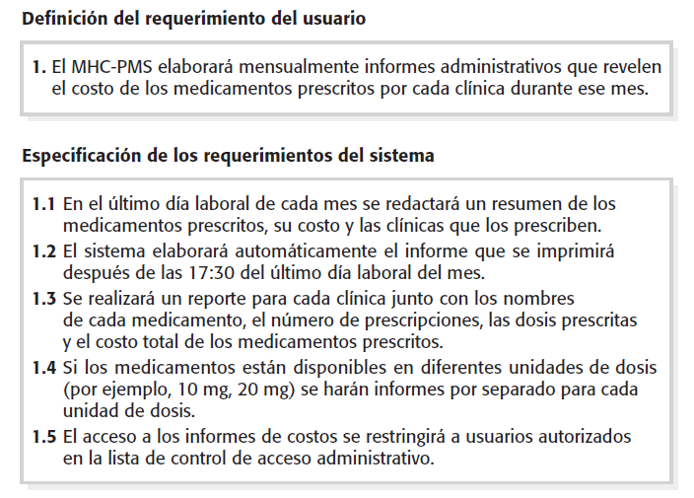
Requerimientos de usuario vs. requerimientos del sistema

Slide 5
Requerimientos funcionales y no funcionales
Los requerimientos del sistema de software se clasifican como requerimientos funcionales o requerimientos no funcionales:
Requerimientos funcionales: Son enunciados acerca de servicios que el sistema debe proveer, de cómo debería reaccionar el sistema a entradas particulares y de cómo debería comportarse el sistema en situaciones específicas. En algunos casos, los requerimientos funcionales también explican lo que no debe hacer el sistema.
Requerimientos no funcionales: Son limitaciones sobre servicios o funciones que ofrece el sistema. Incluyen restricciones tanto de temporización y del proceso de desarrollo, como impuestas por los estándares. Los requerimientos no funcionales se suelen aplicar al sistema como un todo, más que a características o a servicios individuales del sistema.

Slide 6
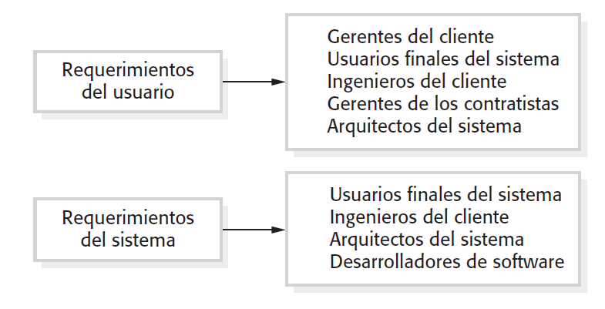
Requerimientos funcionales y no funcionales

Slide 7
Requerimientos funcionales vs requerimientos no funcionales
Los requerimientos funcionales para un sistema refieren lo que el sistema debe hacer. Tales requerimientos dependen del tipo de software que se esté desarrollando, de los usuarios esperados del software y del enfoque general que adopta la organización cuando se escriben los requerimientos. Al expresarse como requerimientos del usuario, los requerimientos funcionales se describen por lo general de forma abstracta que entiendan los usuarios del sistema. Sin embargo, requerimientos funcionales más específicos del sistema detallan las funciones del sistema, entradas y salidas, excepciones.
Los requerimientos no funcionales, como indica su nombre, son requerimientos que no se relacionan directamente con los servicios específicos que el sistema entrega a sus usuarios. Pueden relacionarse con propiedades emergentes del sistema, como fiabilidad, tiempo de respuesta y uso de almacenamiento. De forma alternativa, pueden definir restricciones sobre la implementación del sistema, como las capacidades de los dispositivos I/O o las representaciones de datos usados en las interfaces con otros sistemas. Los requerimientos no funcionales, como el rendimiento, la seguridad o la disponibilidad, especifican por lo general características del Sistema.

Slide 8
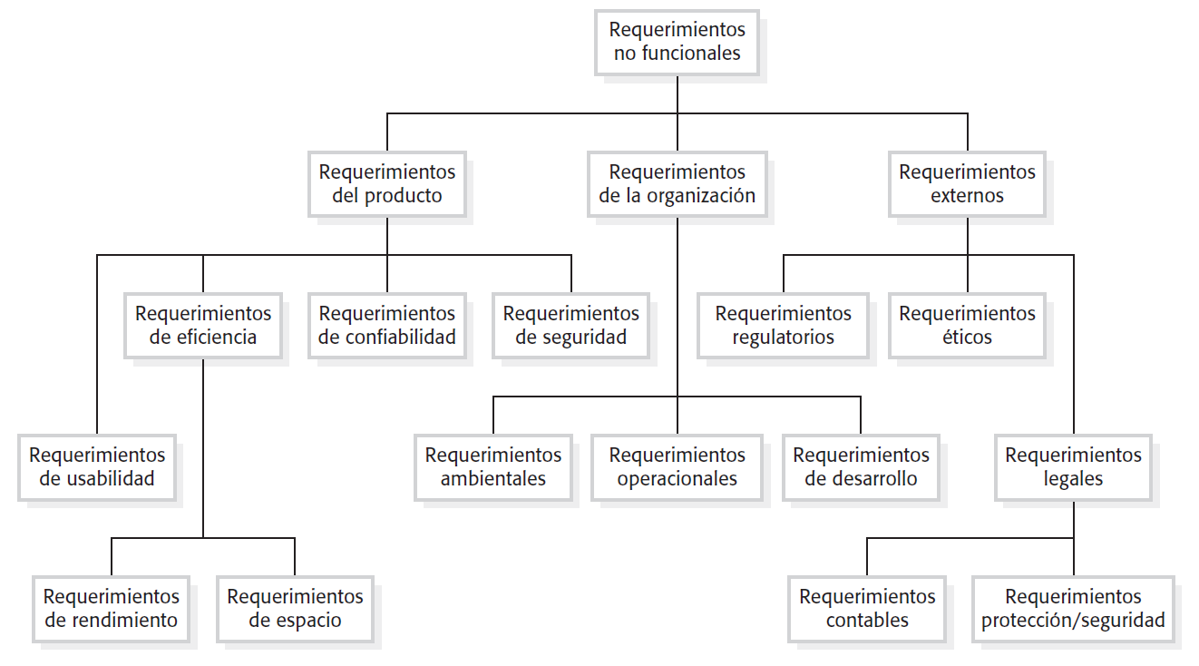
Tipos de requerimientos no funcionales

Slide 9
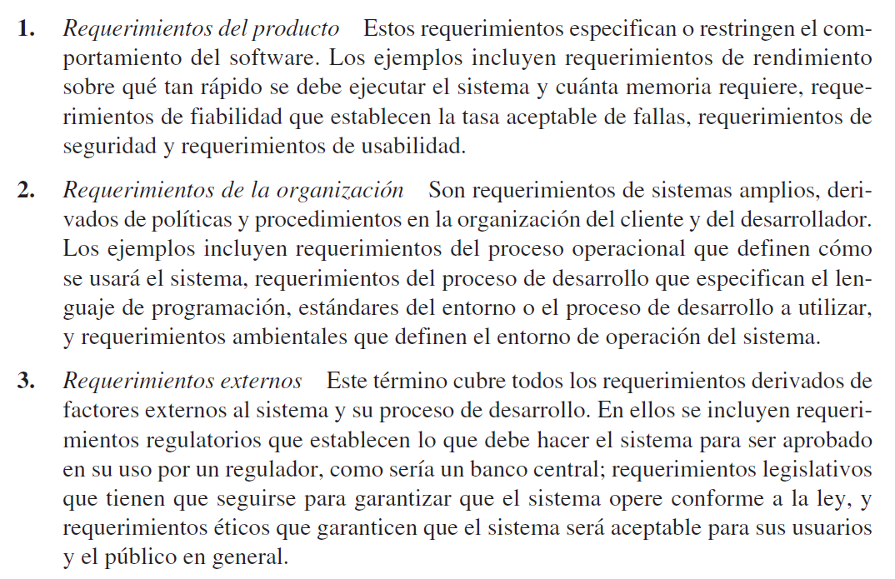
Tipos de requerimientos no funcionales

Slide 10
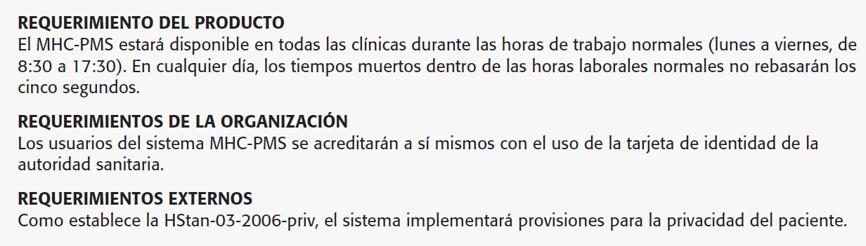
Ejemplos de requerimientos no funcionales

Slide 11
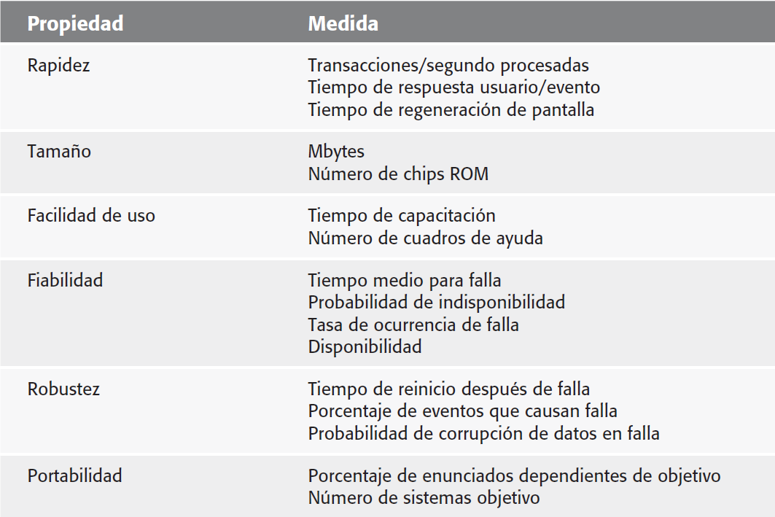
Métricas para especificar requerimientos no funcionales

Slide 12
Documento de requerimientos de software
El documento de requerimientos de software (especificación de requerimientos de software) es un comunicado oficial de lo que deben implementar los desarrolladores del sistema. Incluye los requerimientos del usuario para un sistema y una especificación detallada de los requerimientos del sistema.
En ocasiones, los requerimientos del usuario y del sistema se integran en una sola descripción. En otros casos, los requerimientos del usuario se definen en una introducción a la especificación de requerimientos del sistema. Si hay un gran número de requerimientos, los requerimientos del sistema detallados podrían presentarse en un documento aparte. Son esenciales los documentos de requerimientos cuando un contratista externo diseña el sistema de software.

Slide 13
Estándares de requerimientos
El principal estándar de IEEE para requerimientos de software es el IEEE 830-1998, que proporciona pautas para la creación de un documento de especificación de requerimientos de software (SRS) claro, completo, consistente y verificable. Este estándar detalla la estructura del documento, que incluye una introducción, descripción general del sistema y requisitos específicos. El estándar IEEE 830 define características de una buena especificación como ser completa, consistente, clara, correcta, trazable, priorizable, modificable y verificable.
https://www.fdi.ucm.es/profesor/gmendez/docs/is0809/ieee830.pdf

Slide 14
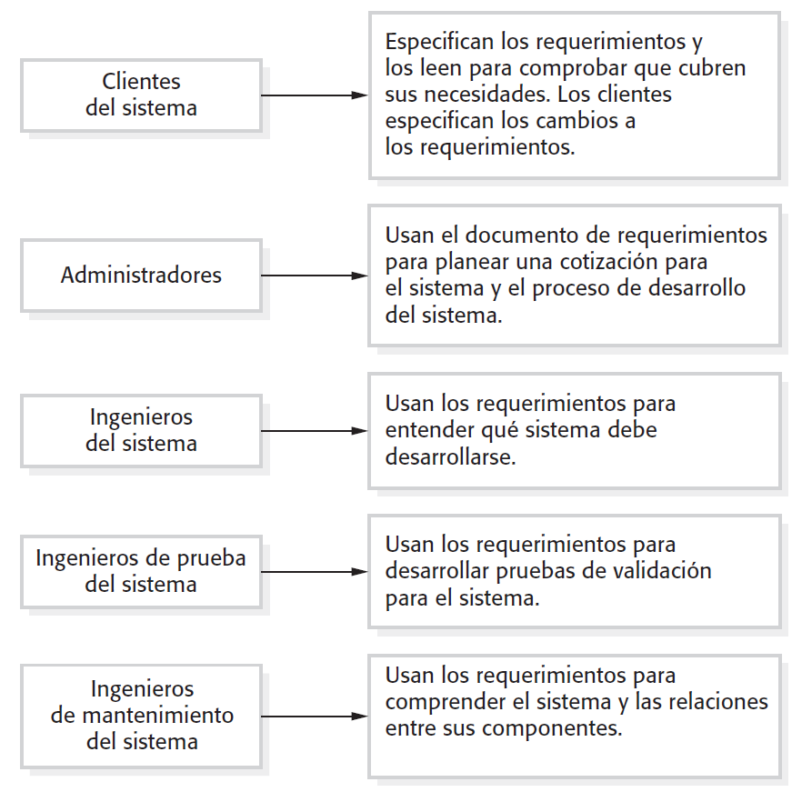
Usuarios del documento de requerimientos de software

Slide 15
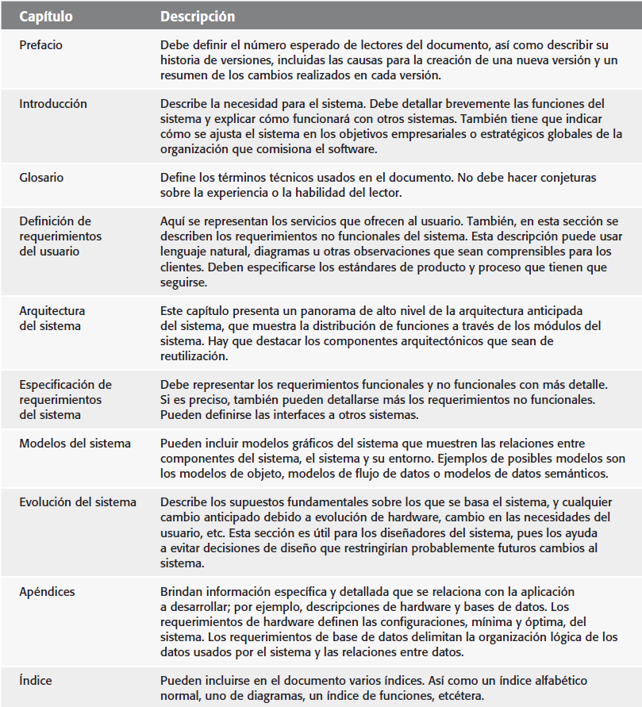
Estructura del documento de requerimientos de software utilizando el estándar IEEE 830-1998

Slide 16
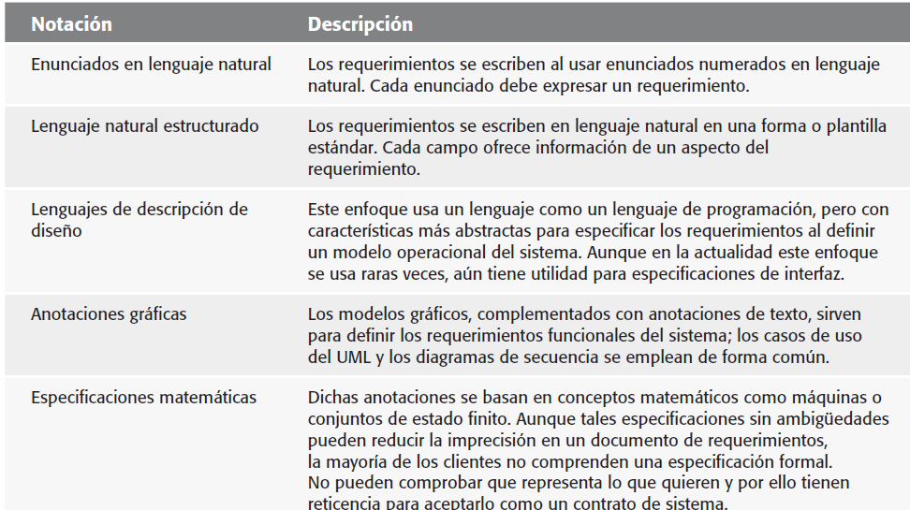
Especificación de requerimientos
Formas de escribir una especificación de requerimientos del sistema.

Slide 17
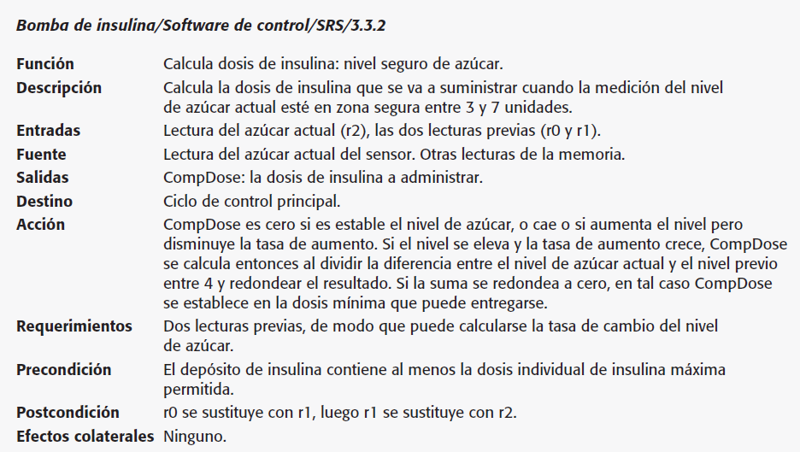
Especificación de requerimientos
Ejemplo de la especificación estructurada de un requerimiento para una bomba de insulina:

Slide 18
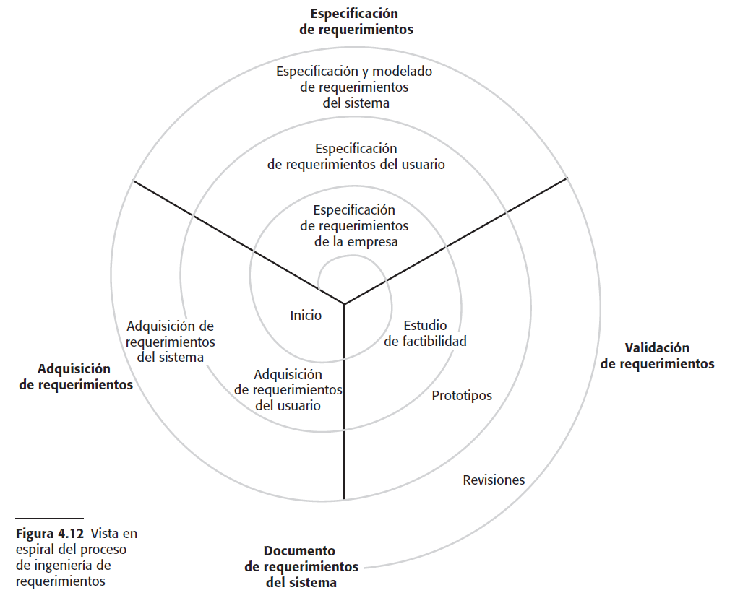
Vista en espiral del proceso de ingeniería
de requerimientos

Slide 19
Proceso de ingeniería de requerimientos
Los procesos de ingeniería de requerimientos incluyen cuatro actividades de alto nivel. Éstas se enfocan en valorar si el sistema es útil para la empresa (estudio de factibilidad), descubrir requerimientos (adquisición y análisis), convertir dichos requerimientos en alguna forma estándar (especificación) y comprobar que los requerimientos definan realmente el sistema que quiere el cliente (validación).
1. Estudio de factibilidad → que tan útil es el producto de software.
La herramienta de software mejora la eficiencia de los procedimientos de manufactura en la empresa?
Que tan factible es su fabricación
2. Descubrir las necesidades que tiene el usuario final.
Escribir las necesidades que tiene el cliente en un lenguaje estandarizado
Validar o verificar que los requerimientos cumplen las necesidades del cliente.

Slide 20
Proceso de ingeniería de requerimientos
Las actividades están organizadas como un proceso iterativo alrededor de una espiral, y la salida es un documento de requerimientos del sistema. La cantidad de tiempo y esfuerzo dedicados a cada actividad en cada iteración depende de la etapa del proceso global y el tipo de sistema que está siendo desarrollado. En el inicio del proceso, se empleará más esfuerzo para comprender los requerimientos empresariales de alto nivel y los no funcionales, así como los requerimientos del usuario para el sistema. Más adelante en el proceso, en los anillos exteriores de la espiral, se dedicará más esfuerzo a la adquisición y comprensión de los requerimientos detallados del sistema.

Slide 21
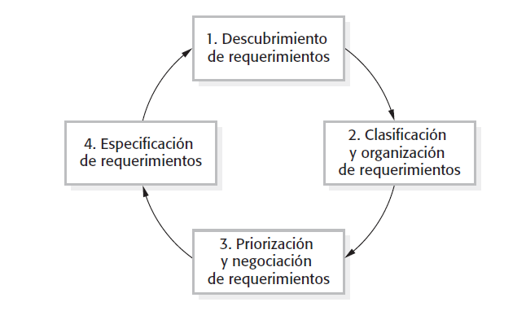
Proceso de adquisición y análisis de requerimientos
Después de un estudio de factibilidad inicial, la siguiente etapa del proceso de ingeniería de requerimientos es la adquisición y el análisis de requerimientos.
En esta actividad, los ingenieros de software trabajan con clientes y usuarios finales del sistema para descubrir el dominio de aplicación, qué servicios debe proporcionar el sistema, el desempeño requerido de éste, las restricciones de hardware, etcétera.
Al proceso de administrar tales requerimientos cambiantes se le llama administración de requerimientos.

Slide 22
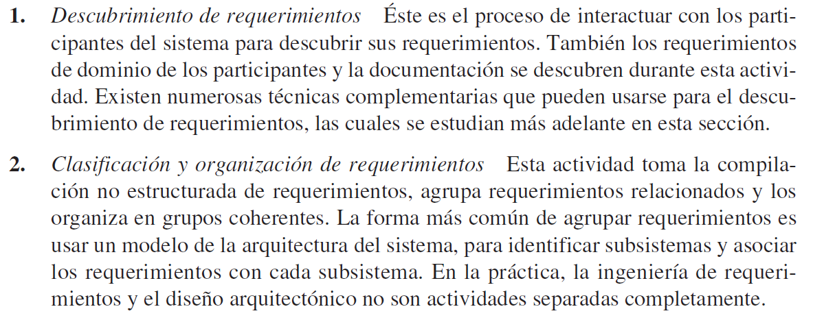
Proceso de adquisición y análisis de requerimientos

Slide 23
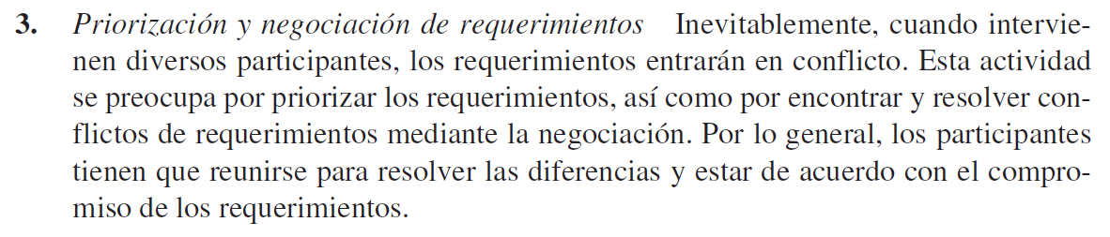
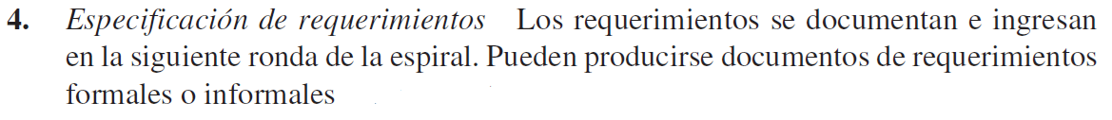
Proceso de adquisición y análisis de requerimientos

Slide 24
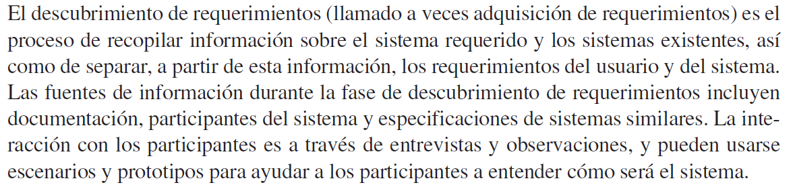
Descubrimiento de requerimientos

Slide 25
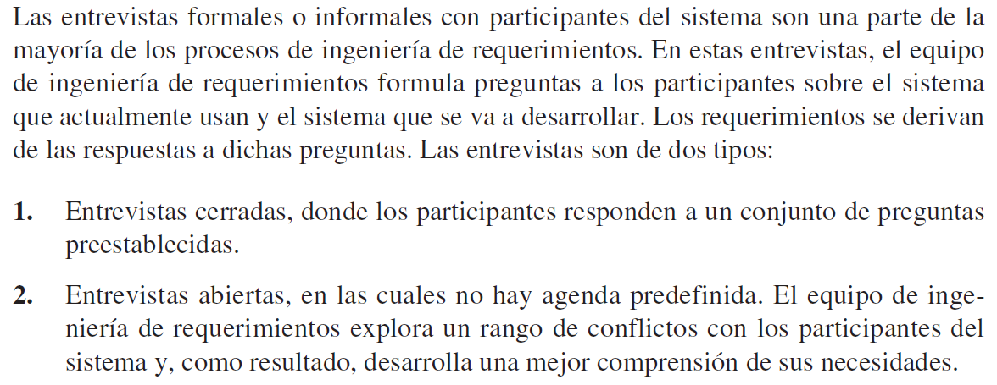
Entrevistas

Slide 26
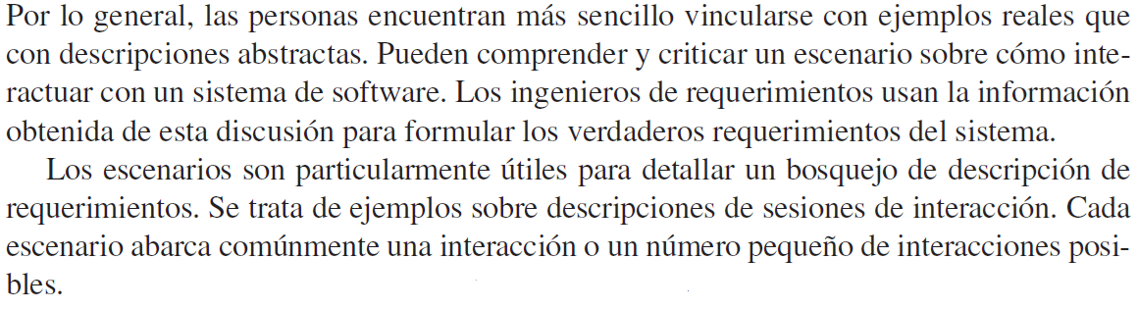
Escenarios

Slide 27
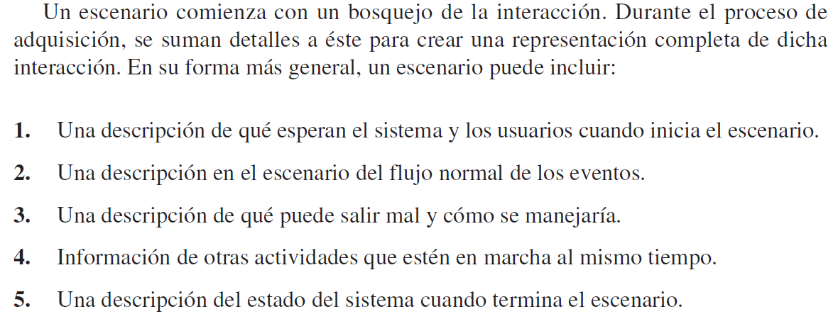
Escenarios

Slide 28
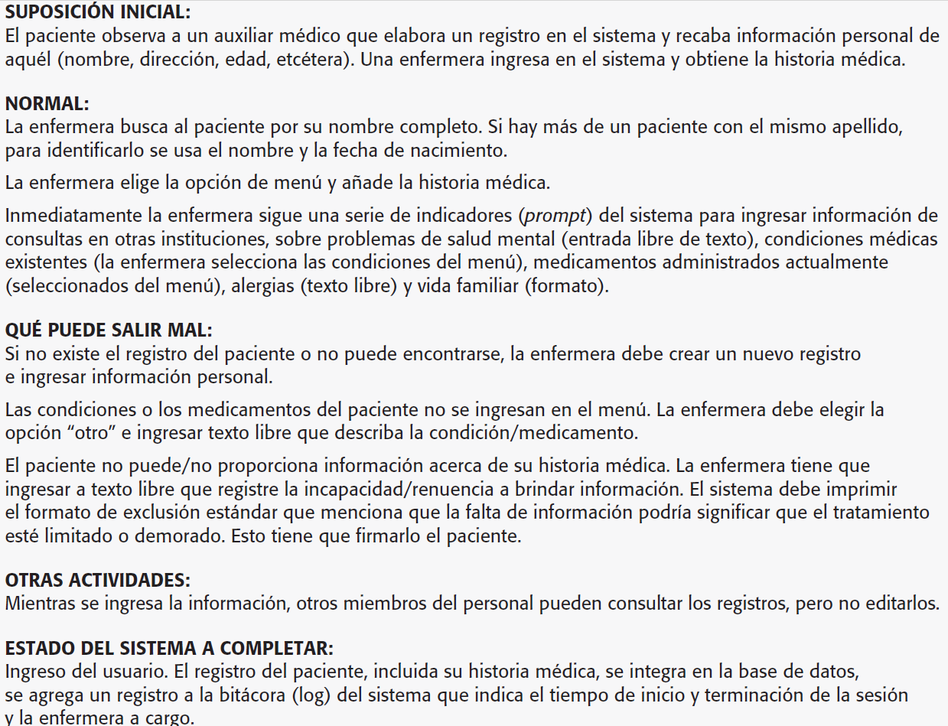
Ejemplo de scenario para obtener información general acerca de una historia médica

Slide 29
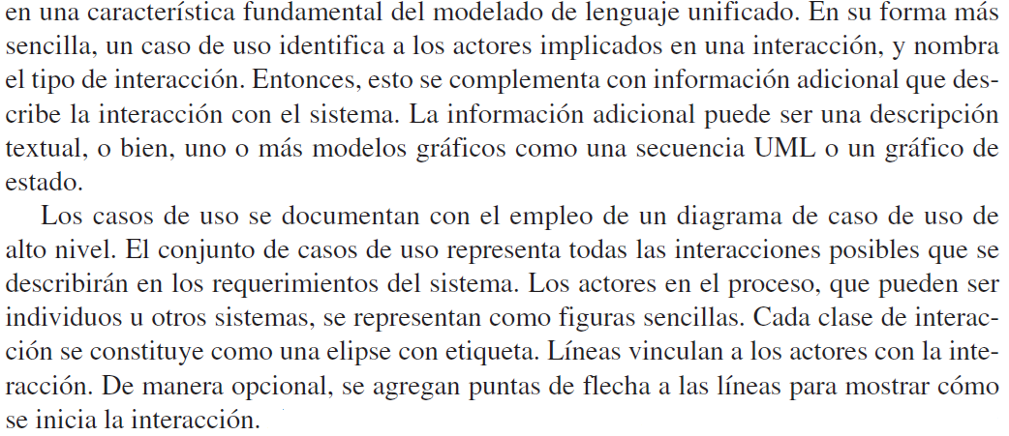
Casos de uso

Slide 30
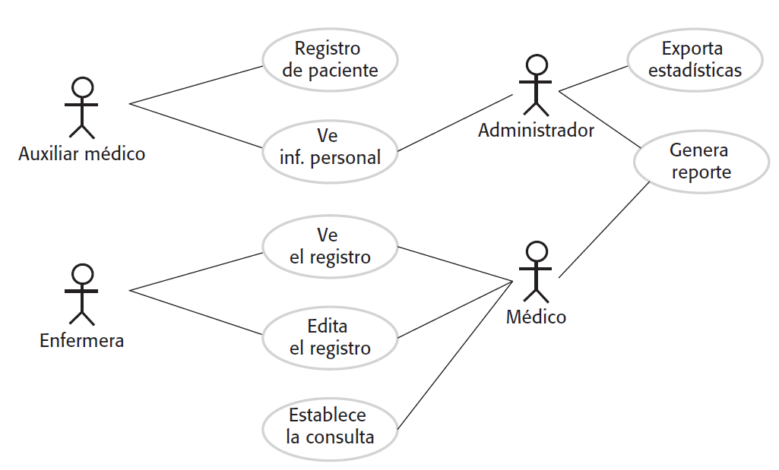
Ejemplo de casos de uso

Slide 31
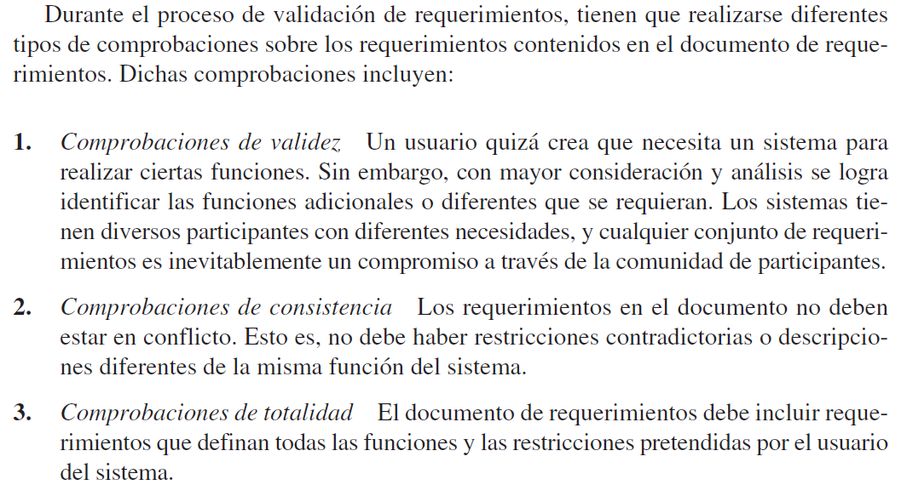
Validación de requerimientos

Slide 32
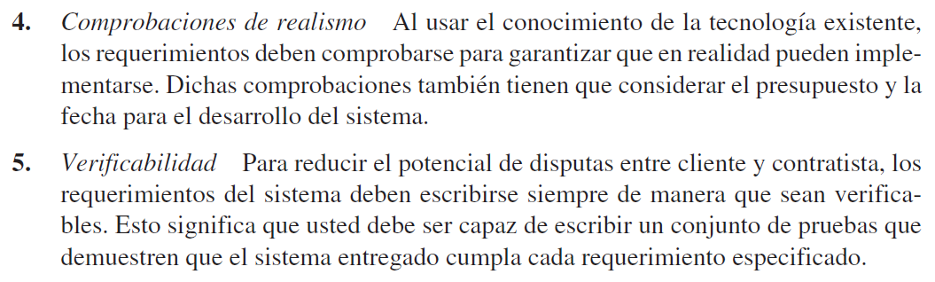
Validación de requerimientos

Slide 33
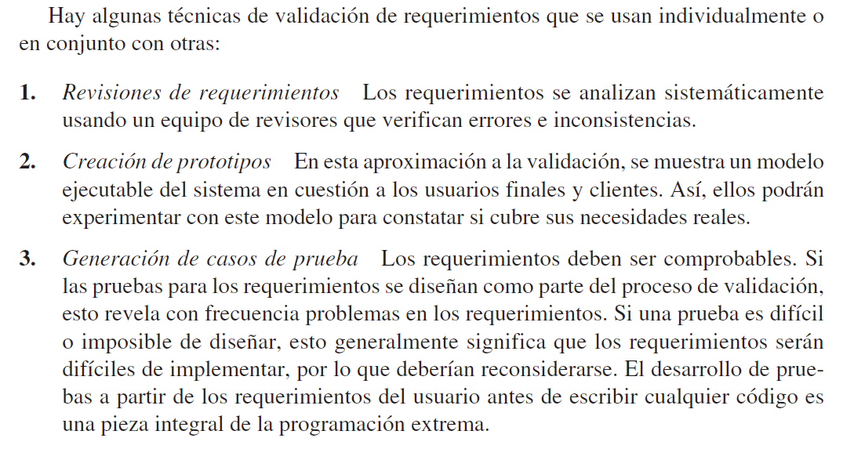
Técnicas de validación de requerimientos

Slide 34
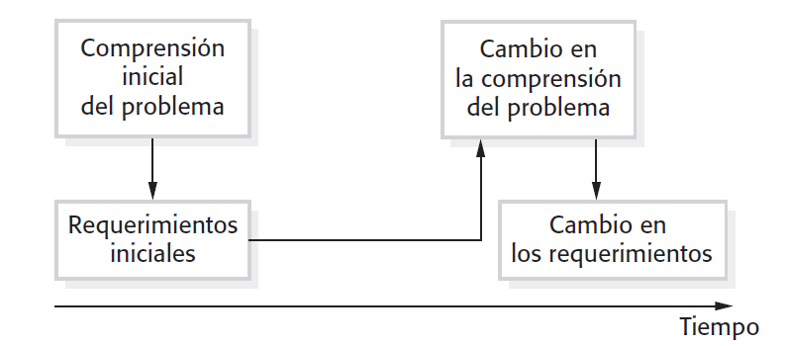
Administración de requerimientos
Los requerimientos para los grandes sistemas de software siempre cambian. Una razón es que dichos sistemas se desarrollaron por lo general para resolver problemas complejos: aquellos problemas que no se pueden definir por completo. Como el problema no se logra definir por completo, los requerimientos del software están condenados también a estar incompletos. Durante el proceso de software, la comprensión que los participantes tienen de los problemas cambia constantemente. Entonces, los requerimientos del sistema también deben evolucionar para reflejar esa visión cambiante del problema.

Slide 35
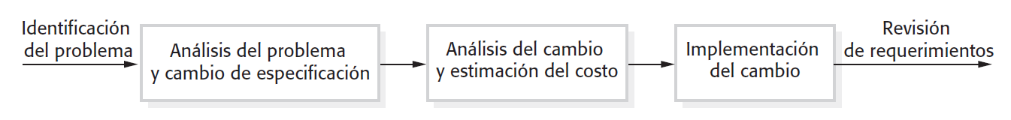
Administración del cambio de requerimientos

